Slide 1
Проектиране на входа

Slide 2
Същност и предназначение
Входни процедури:
същност;
използване: за съхраняване и последващи обработки;
за регистриране и предаване към други подсистеми или системи.

Slide 3
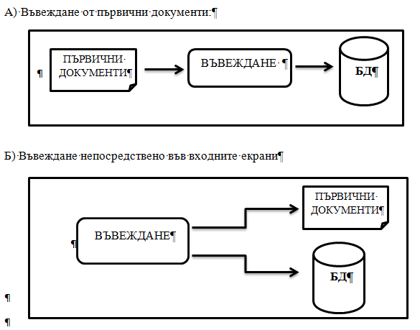
Варианти

Slide 4
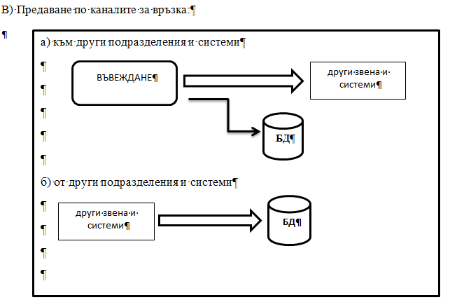

Slide 5
Първични документи (ПД)
Същност на документирането - законово регламентиран метод и принцип на отразяване на бизнес-операциите
Функции на ПД:
информационна – отразяват пълно и достоверно характеристиките извършената операция;
доказателствена – доказателство за изпълнението на определена дейност, операция, процес; т. е. имат юридическа функция.

Slide 6
Класификация на ПД
А) Според това дали са регламентирани:
задължителни (регламентирани) - в албуми на първичните документи;
незадължителни (нерегламентирани).
Б) По място на възникване:
вътрешни:
външни.
В) По предназначение – съгласно дейността (функцията) на използване:
финансово-счетоводни;
данъчни;
митнически;
за кандидатстване във висше учебно заведение
и др.

Slide 7
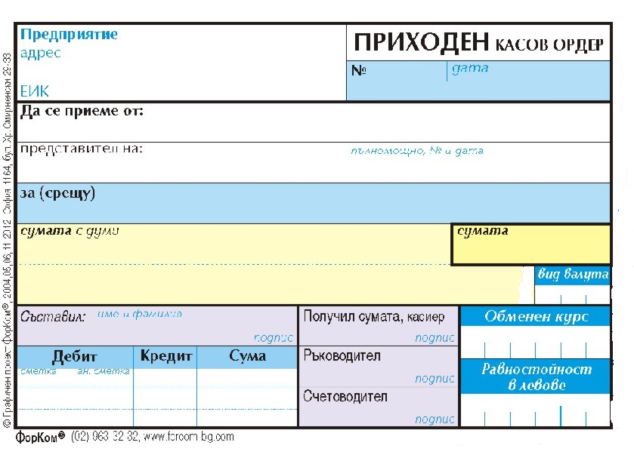
Форма на задължителен ПД

Slide 8
Г) По степен на сложност:
прости (едноредови) - „Приходен касов ордер“, „Индивидуален изпитен протокол“
сложни (многоредови) – „Данъчна декларация“

Slide 9
Изисквания към ПД
да съответстват на действащото законодателство;
да е осигурено своевременното им съставяне;
пълнота, достоверност и точност на отразяване на извършената операция;
да са разбираеми и удобни за работа на потребителя;
да няма дублиране на данни в различни ПД в една система

Slide 10
Видове реквизити в ПД
Обработваеми и необработваеми
Справочни, групировъчни, количествено стойностни
Задължителни и незадължителни реквизити
Постоянни (единични) или променливи (множествени) за ПД

Slide 11
Методика за проектиране
Същност – правила и последователност на работа
Етапи:
логическо проектиране;
физическо проектиране (разработката на формата)

Slide 12
Логическо проектиране
Проучване състоянието и проблемите при изготвяне на първичната документация в съществуващата система.
изследване на ПД по функции или процеси;
определяне на основните характеристики на ПД – брой екземпляри, срокове на изготвяне и архивиране, документооборот и отговорности при съставянето им;
събиране на формите на ПД и уточняване на особеностите на попълването им;

Slide 13
определяне необходимостта от нови документи;
окончателно оформяне на списъка от ПД;
определяне съдържанието (реквизитния състав) на ПД:
на базата на съществуващи документи;
в съответствие с изискванията на потребителите (бизнес-процесите);
разработка на документооборота.

Slide 14
Физическо проектиране
Определяне типа на всеки реквизит
Наименованиенареквизита | Обработваеми |  |  |  |  |  | Необработ-ваеми
 | Постоянни |  |  | Променливи
 | Спр. | Групи-ровъчни | Кол. стойностни | Спр. | Групи-ровъчни | Кол. стойностни
Дата | +
№ на документ | +
Склад номер |  | +
Количество |  |  |  |  |  | +
Подпис |  |  |  |  |  |  | +

Slide 15
Формиране на окончателния реквизитен състав
Определяне формите за разполагане на реквизитите върху бланката на документа.
Графично оформление (разчертаване).
Обсъждане, внасяне на корекции и приемане на разработените документи.

Slide 16
Разполагане на реквизитите
Структура и варианти на клетки на реквизитите
Форми на разполагане
зонална;
таблична;
анкетна;
комбинирана.
наименование | значение
наименование
значение

Slide 17
Документ с използване на зонална форма
НАИМЕНОВАНИЕ НА ДОКУМЕНТА
зона 1
зона
2
зона 3

Slide 18
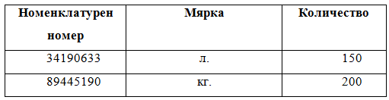
Таблична форма

Slide 19

Анкетна форма

Slide 20
Правила за оформление на документа
Oбработваемите реквизити - в следния ред:
на първо място – постоянните за първичния документ реквизити, след това – променливите;
в рамките на всяка от тези групи реквизитите се подреждат както следва – справочни, групировъчни, количествено-стойностни.
Избира се формата – зонална, таблична, анкетна или комбинирана
За всеки реквизит се определя неговата разрядност, размерът на клетката (полето) се съобразява с това.
Необработваемите реквизити се разполагат в свободните пространства, в близост до реквизитите, с които са свързани.
Логически или математически свързани реквизити се разполагат един до друг.

Slide 21
Някои препоръки за оформлението:
Препоръчва се полетата да бъдат разграфени, така че всеки символ да се записва в определено за него място.
Обработваемите реквизити - с удебеляване на линиите или запълване с лек фон.
Наименованията на реквизитите – съгласно терминологията на предметната област.
При сложни документи – да се предвидят съответни (разбираеми) указания за попълващия.
Да не се усложнява излишно формата (графичния дизайн).

